Slide 1
Yeni təlim təklifi üçün keyfiyyət meyarları
“ Rusiya, Qazaxıstan və Azərbaycanda strateji keyfiyyətin idarə edilməsi və sağlamlıq risklərinin idarə edilməsi üçün açıq və distant təhsil üzrə bakalavr dərəcəsi, peşəkar magistr dərəcəsi - LMQS ” Erasmus+ no. 618860-EPP-1-2020-1-EL-EPPKA2-CBHE-JP
Naxçıvan Dövlət Universiteti (S15)

Slide 2
1. Proqram tərtibatı və kurikulum
GÖSTERİCİ | STANDART
Təhsil proqramlarının həyata keçirilməsinin keyfiyyətinin qiymətləndirilməsi | 2 prosedurdan çox boşluq olmamalıdır.
Proqram tam və aktualdır | Proqrama səhiyyə siyasəti, idarəetmə prinsipləri, səhiyyə iqtisadiyyatı və etika kimi əsas fənlər daxildir.
Nəzəri bilik və praktiki bacarıqların inteqrasiyası | Proqrama səhiyyə sahəsində təcrübə və ya praktiki təcrübə daxildir.

Slide 3
2. Fakültə və işçi heyəti
GÖSTERİCİ | STANDART
Fakültənin | Fakültə üzvləri universitet ixtisasları var müvafiq ( məsələn , Ph.D., MD).
Fakültə üçün davamlı peşəkar inkişaf | İmkanlar müntəzəm təlim və inkişaf var müəllimlərə təklif olunur .

Slide 4
3. Tələbələr üçün dəstək və resurslar
GÖSTERİCİ | STANDART
Adekvat akademik dəstək xidmətləri | Tələbələrə kurs seçimi və karyera planlamasına kömək etmək üçün akademik məsləhətlər mövcuddur.
Öyrənmə resurslarına və vasitələrinə çıxış | Tələbələr müasir kitabxana resurslarına, o cümlədən səhiyyənin idarə olunması ilə bağlı jurnallar və verilənlər bazalarına çıxış əldə edirlər.

Slide 5
4. Qiymətləndirmə və qiymətləndirmə
GÖSTERİCİ | STANDART
Ciddi qiymətləndirmə üsulları | Tələbə performansını qiymətləndirmək üçün müxtəlif qiymətləndirmə üsullarından (məsələn, imtahanlar, esselər, layihələr) istifadə olunur.
Davam edən proqramın qiymətləndirilməsi | Tələbələrdən, məzunlardan və işəgötürənlərdən müntəzəm rəylər toplanır.

Slide 6
5. Tədqiqat və innovasiya
GÖSTERİCİ | STANDART
Tədqiqat fəaliyyətinin təşviqi | Tələbələr tədqiqat layihələrində iştirak etməyə həvəsləndirilir.
İnnovativ tədris metodlarının inteqrasiyası | Texnologiya ilə gücləndirilmiş təlimdən istifadə (məsələn, onlayn modullar, simulyasiyalar).

Slide 7
6. Maraqlı tərəflərin cəlb edilməsi
GÖSTERİCİ | STANDART
Səhiyyə sektorunun maraqlı tərəfləri ilə əməkdaşlıq | Proqramın hazırlanması ilə bağlı təkliflər vermək üçün sənaye mütəxəssislərindən ibarət məsləhət komitələri yaradılır.
Məzunlardan və işəgötürənlərdən rəy | Proqramın aktuallığı və effektivliyi ilə bağlı məzunlardan rəy toplamaq üçün sorğular keçirilir.

Slide 8
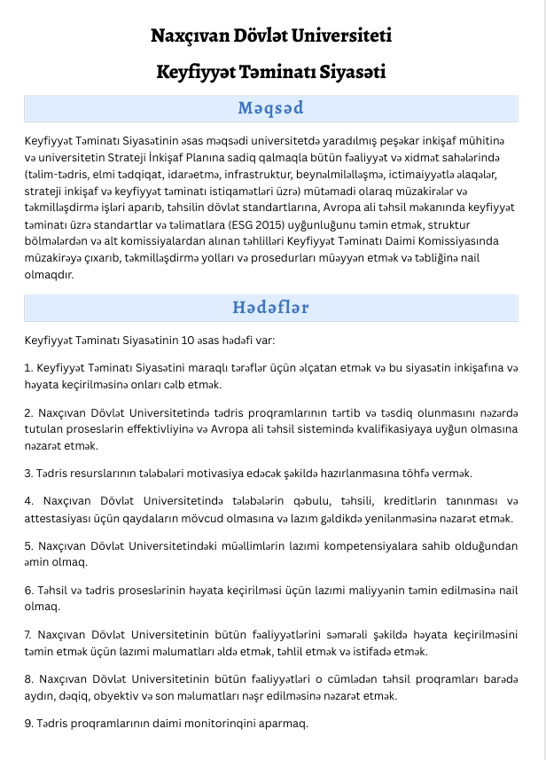

Slide 9
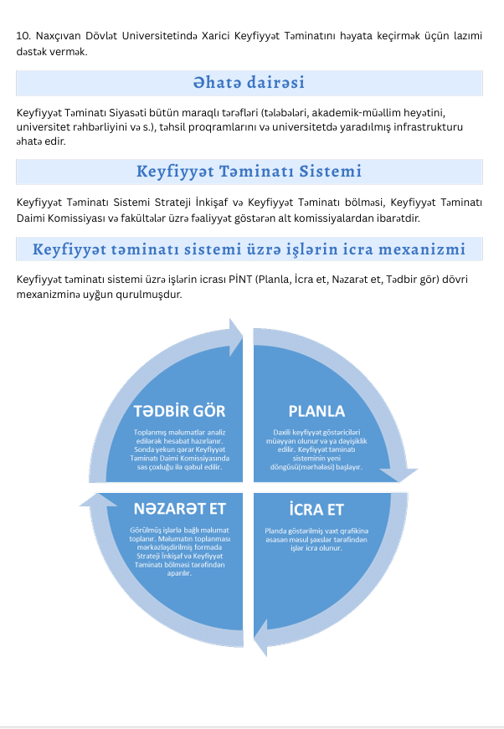

Slide 11
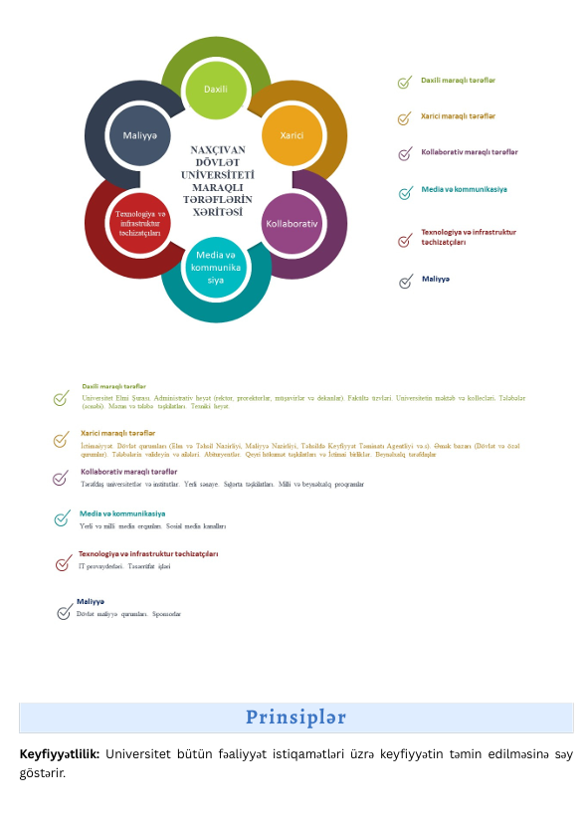

Slide 12
